Slide 1

Arquitetura do Monitor B3
AULA 4 DE 4 · O SISTEMA COMPLETO
Como o banco, o pipeline e o app trabalham juntos
Prof. Vahid Nikoofard · FAT-UERJ
Notes:
Última aula: juntamos as peças das três anteriores. O banco da Aula 1, o repositório da Aula 2 e o Streamlit da Aula 3 viram um sistema que roda sozinho todo dia.

Slide 2

Quatro peças, um ponto de contato
Yahoo Finance
cotações
Pipeline Python
cotações diárias
GitHub Actions · seg a sex, 22h
chave secreta: lê ativos, grava
Supabase · o contrato entre as peças
PostgreSQL
Auth
Storage
8 tabelas, 2 views
login e tokens
fotos dos usuários
função, RLS
trigger cria o perfil
uma pasta por usuário
chave publishable + token
Usuários
acessa
App Streamlit
navegador
Streamlit Community Cloud
Notes:
Retomada da visão geral. As duas peças com código, o pipeline e o app, nunca conversam entre si: o pipeline escreve no banco, o app lê do banco. Por isso cada uma pode ser trocada sem mexer na outra; o frontend já foi Lovable e hoje é Streamlit.

Slide 3




O banco é o contrato
Supabase
MERCADO
setores · ativos · precos_diarios · modelos · previsoes
Pipeline
grava
lê e grava
App
escreve no mercado
USUÁRIO
lê o mercado
chave secreta
profiles · carteiras · carteira_itens
grava só o que é seu
REGRAS
2 views · montar_carteira · RLS
Os dois lados só combinam nomes de tabelas, colunas e funções
Notes:
O schema é a interface entre os programas. Exercício mental: renomear a coluna retorno_previsto quebra o pipeline e o app ao mesmo tempo, sem que nenhum dos dois tenha mudado. Por isso o schema muda pouco e com cuidado.

Slide 4


Um dia na vida do sistema
22h, seg a sex
logo depois
no dia seguinte
5 pregões depois
o pipeline roda e grava
preços, modelo e ranking no banco
o usuário monta uma carteira
o retorno realizado é preenchido
Ninguém avisa ninguém: o app só lê o que estiver no banco
Notes:
O sistema tem um relógio: uma vez por dia útil o pipeline renova os dados; durante o dia, os usuários consomem. O app não sabe quando o pipeline rodou. É o mesmo desacoplamento das peças, visto no tempo.

Slide 5
O pipeline: do banco ao banco
01
5 etapas · indicadores · validação · upsert · teste
Notes:
Primeiro bloco: o programa Python que roda todo dia.

Slide 6

Cinco etapas, um arquivo cada
GitHub Actions, 22h
roda o teste sem internet; se falhar, para
1 · Ler as ações
Supabase · ativos
banco.py · ativos com ativo = true
a lista de ações
2 · Baixar as cotações
Yahoo Finance
dados.py · 3 anos do Yahoo Finance
cotações (.SA)
3 · Calcular indicadores
indicadores.py · 8 indicadores e o alvo
4 · Treinar e prever
modelo.py · XGBoost, IC na validação
5 · Gravar no banco
Supabase
banco.py · upsert, sem duplicar
preços, modelo, previsões
Notes:
O main.py lê como uma receita. Começa no banco (a lista de ações) e termina no banco (preços, versão do modelo e previsões). A lista de ações vem da tabela ativos: para acompanhar uma ação nova, basta inserir uma linha, sem mudar código.

Slide 7

O modelo vê 8 resumos de cada ação
retorno_5d
retorno_21d
retorno_63d
volatilidade_21d
quanto subiu na semana
quanto subiu no mês
quanto subiu no trimestre
quanto oscilou no mês
rsi_14
distancia_mm20
distancia_mm50
volume_relativo
força relativa, de 0 a 100
preço × média de 20 dias
preço × média de 50 dias
volume de hoje × o normal
alvo = retorno dos próximos 5 pregões
a única coluna que olha para o futuro; é o que o XGBoost aprende a prever
Notes:
Todos os indicadores usam só preços até o dia em questão. O alvo é a única coluna que olha para frente. Não precisamos aprofundar a parte financeira: para a aula, o modelo é um exemplo de ML treinado na nuvem todo dia.

Slide 8
Avaliar em dias que o modelo nunca viu
1. Medir a qualidade (IC)
treino
validação · 30 pregões
sem alvo
5 pregões
últimos 5
2. Modelo final e previsão
treino com todos os dias que já têm alvo
prevê
passado
fora de escala: 3 anos no total
hoje
Embaralhar os dados faria o modelo parecer melhor do que é
Notes:
Treina com o passado, mede nos 30 pregões mais recentes. O intervalo de 5 pregões evita que o alvo dos últimos dias de treino, que olha 5 dias à frente, já contenha preços da validação. Depois, retreina com tudo e prevê o último dia, cujo futuro ainda não aconteceu.

Slide 9




Upsert: gravar sem duplicar
sim
UPDATE
atualiza a linha existente
nova linha
a chave já existe?
PETR4 · 2026-09-30 · 38.45
INSERT
não
cria a linha nova
preços: ticker + data
previsões: data + ticker
modelos: versao
Notes:
Upsert = update ou insert, decidido pela chave primária. Ligação com a Aula 1: a chave composta recusaria uma linha repetida; o upsert, em vez de recusar, atualiza. Resultado: rodar o pipeline duas vezes no mesmo dia não duplica nada, e uma execução que falhou pode simplesmente ser repetida.

Slide 10
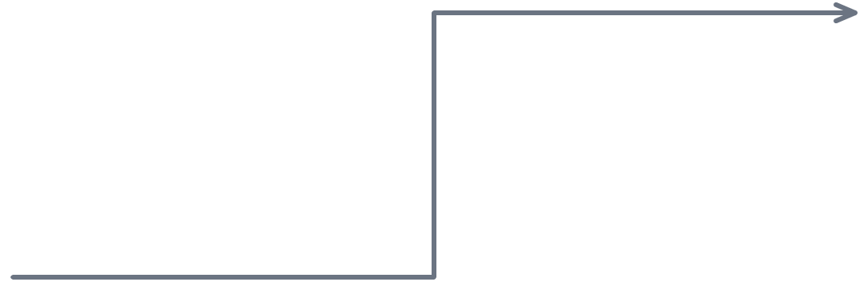

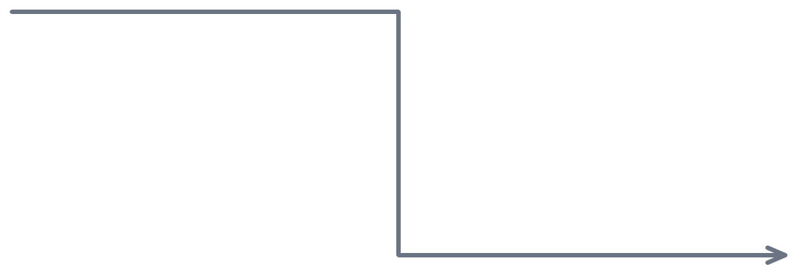
Testar antes de gravar
passou
o pipeline roda e grava no banco
teste sem internet
dados sintéticos e Supabase falso
falhou
execução em vermelho; nada é gravado
O Supabase falso só anota o que receberia. O teste então confere essa anotação:
as colunas batem com as do schema?
só os últimos 10 pregões de preços?
o retorno realizado foi calculado?
Notes:
Antes do pipeline real, o workflow roda tests/teste_offline.py: gera preços sintéticos, roda as 5 etapas com um Supabase falso e confere o que seria gravado. Nenhuma das três checagens consulta o Supabase de verdade: o banco falso guarda numa lista as linhas que receberia, e o teste examina essa lista. As colunas são comparadas com uma lista copiada do schema dentro do próprio teste; por isso, se o schema mudar, essa lista também precisa ser atualizada. Se alguém alterar o código e quebrar algo, a execução para aqui e o banco não recebe dados ruins naquele dia.

Slide 11
GitHub Actions: o pipeline na nuvem
02
workflow · cron · secrets · acompanhar execuções
Notes:
Segundo bloco: onde o pipeline roda sem ninguém ligar o computador. Retoma o repositório da Aula 2.

Slide 12






Um computador emprestado pelo GitHub
1
Chega a hora
2
Liga uma máquina
22h, de segunda a sexta
Ubuntu novo, vazio
3
Copia o repositório
4
Instala as bibliotecas
o código do GitHub
pip install -r requirements.txt
5
Testa
6
Roda o pipeline
o teste sem internet
e a máquina é apagada
Grátis: sem limite em repositório público; 2.000 minutos por mês em privado
Notes:
Nada fica guardado na máquina depois da execução; por isso o resultado vai para o Supabase. O GitHub Actions é gratuito sem limite em repositórios públicos; em repositórios privados, o plano gratuito inclui 2.000 minutos por mês. Cada execução do pipeline leva poucos minutos, então mesmo um repositório privado usa uma fração pequena dessa cota. A receita fica num arquivo do próprio repositório, que vemos a seguir.

Slide 13
A receita: .github/workflows/pipeline-diario.yml
name: Pipeline diário
on:
schedule:
- cron: "0 1 * * 2-6"
workflow_dispatch:
jobs:
pipeline:
runs-on: ubuntu-24.04
steps:
- uses: actions/checkout@v6
- uses: actions/setup-python@v6
- run: pip install -r requirements.txt
- run: python -m tests.teste_offline
- run: python -m pipeline.main
env:
SUPABASE_URL: ${{ secrets.SUPABASE_URL }}
on
quando roda: no relógio ou no botão
runs-on
em que máquina
steps
o que roda, em ordem
secrets
as chaves, fora do código
Notes:
Versão resumida do arquivo real, que está no repositório. Três perguntas: quando (on), onde (runs-on) e o quê (steps). workflow_dispatch cria o botão Run workflow. Se um passo falha, os seguintes não rodam: por isso o teste vem antes do pipeline.

Slide 14

O relógio: uma expressão cron
0
1
*
*
2-6
minuto
hora (UTC)
dia do mês
mês
dia da semana
01:00 UTC, ter a sáb
22:00 em Brasília, seg a sex
Notes:
Os cinco campos do cron: minuto, hora, dia do mês, mês e dia da semana (0 = domingo). O asterisco significa qualquer valor. O GitHub usa o horário UTC: 1h da manhã de terça em UTC é 22h de segunda em Brasília. O GitHub pode atrasar alguns minutos nos horários de pico.

Slide 15





Secrets: a chave chega sem aparecer
GitHub Secrets
workflow
Python
Supabase
Settings › Secrets › Actions
env: ${{ secrets.X }}
os.environ["X"]
conecta com a chave secreta
no log, aparece ***
depois de salvo, ninguém consegue ver, só trocar
Notes:
A chave secreta do Supabase nunca entra no repositório. Ela é cadastrada uma vez nos Secrets do GitHub, entregue ao workflow como variável de ambiente e lida pelo Python com os.environ. Os nomes precisam ser idênticos: SUPABASE_URL e SUPABASE_SERVICE_ROLE_KEY.

Slide 16








Acompanhar uma execução
github.com/…/actions
dentro da execução que falhou:
Pipeline diário
Copiar o repositório
agendado · ter 22:03
Instalar as bibliotecas
Pipeline diário
agendado · seg 22:04
Teste sem internet
Rodar o pipeline
Pipeline diário
agendado · sex 22:02
leia as últimas linhas do passo vermelho → Re-run jobs
Notes:
A aba Actions lista as execuções: verde é sucesso, vermelho é falha, e o GitHub manda e-mail quando uma agendada falha. Dentro, cada passo tem seu log. Na maioria das vezes, a falha é instabilidade do Yahoo: basta Re-run jobs. Datas e horários ilustrativos.

Slide 17
O app conversa com o banco
03
chaves · login · RLS · sessão · um clique de ponta a ponta
Notes:
Terceiro bloco: o caminho do outro lado do banco, o do usuário. Retoma o Streamlit da Aula 3.

Slide 18


Duas chaves, dois poderes
sb_publishable_…
sb_secret_…
quem usa: o app Streamlit
quem usa: o pipeline
onde fica: secrets do Streamlit
onde fica: secrets do GitHub, e só lá
o que pode: só o que a RLS libera
o que pode: tudo: ignora a RLS
Notes:
A publishable foi feita para ser pública: todo navegador que abre o app a recebe, e a RLS protege os dados. A secreta ignora todas as regras; por isso vive num único lugar. Ligação com a Aula 2: se a secreta for enviada ao GitHub, é preciso trocá-la.

Slide 19
O login: o token fica na sessão
Usuário
App Streamlit
Supabase
e-mail e senha
sign_in_with_password
access token + refresh token
guarda o cliente com o token
st.session_state.sb
cada consulta leva o token
Notes:
O usuário digita e-mail e senha; o app chama o Supabase Auth, que devolve dois tokens. A biblioteca guarda os tokens dentro do objeto cliente, e o cliente fica em st.session_state, individual por aba. A partir daí, cada consulta vai com o token, e o Supabase sabe quem está pedindo. O token nunca chega ao navegador: vive no servidor do Streamlit.

Slide 20

A RLS filtra cada consulta do app
Usuário logado, pelo app
App Streamlit
API do Supabase
PostgreSQL + RLS
Resposta
publishable + token da Ana
confere o token: Ana
acrescenta user_id = auth.uid()
só as carteiras da Ana
Pipeline, com a chave secreta
Pipeline Python
API do Supabase
PostgreSQL
Gravação
chave secreta
papel service_role
RLS ignorada
em qualquer tabela
Notes:
As duas linhas passam pelos mesmos lugares; o que muda o resultado é a chave, conferida pela API. O app pede todas as carteiras e recebe só as da Ana, porque o banco acrescenta a condição da política. Retoma o slide de RLS da Aula 1, agora com o caminho completo.

Slide 21

Cada usuário tem a sua conexão
Navegador da Ana
Navegador do Bruno
Servidor do app Streamlit
session_state da Ana
session_state do Bruno
conexão com o login da Ana
conexão com o login do Bruno
st.cache_resource
token da Ana
um só para todos: nunca o login
token do Bruno
Supabase · RLS
cada consulta devolve só as linhas do dono do token
Notes:
O cuidado de segurança mais importante do app, visto na Aula 3. A conexão com o Supabase, que carrega o login, fica em st.session_state, individual por aba. Se ficasse em st.cache_resource, compartilhado por todos, o Bruno herdaria o login da Ana e veria as carteiras dela.

Slide 22
Um clique de ponta a ponta: Gerar carteira
Usuário
App Streamlit
API do Supabase
PostgreSQL
clica em Gerar carteira
rpc + token da Ana
executa como a Ana
montar_carteira
1. pega o último pregão
2. cria a carteira do dono do token
3. insere os itens; a RLS confere
id da carteira
devolve o id
abre Minhas carteiras
Notes:
Une as três aulas: o botão do Streamlit (Aula 3) chama por RPC uma função do banco (Aula 1), que respeita a RLS porque roda como o usuário logado. Setas cheias são pedidos; tracejadas, respostas. A regra de negócio está inteira na caixa laranja, dentro do PostgreSQL.

Slide 23






Um repositório, duas publicações
Repositório no GitHub
o mesmo código
GitHub Actions
Streamlit Community Cloud
pipeline · 22h · chave secreta
app · sempre no ar · publishable
Supabase
um banco, duas formas de acesso
Notes:
O mesmo repositório alimenta dois serviços: o GitHub Actions roda o pipeline (com a chave secreta nos Secrets do GitHub) e o Streamlit Community Cloud publica o app (com a chave publishable nos Secrets do Streamlit). Um git push atualiza os dois.

Slide 24





As ideias para levar
O banco é o contrato
Regras no banco
Chave mínima
Segredos fora do código
peças trocáveis
RLS, chaves, funções
cada programa, a sua
secrets e .gitignore
Testar antes de gravar
Operações repetíveis
Configuração em dados
Respeitar o tempo
nada ruim chega ao banco
upsert não duplica
treino no passado, teste no futuro
a lista de ações é uma tabela
Notes:
Oito princípios que valem para sistemas de qualquer tamanho. Projeto pequeno, decisões de gente grande.

Slide 25
Agora, ao vivo: tudo no ar
1
2
3
4
5
6
Supabase pronto (Aula 1)
Repositório e secrets
Primeira execução
Conferir no banco
Publicar o app
Testar com dois usuários
Guia passo a passo: Monitor B3 — Guia de implantação
Notes:
Roteiro da implantação, na ordem do guia: secrets no GitHub, primeira execução marcando 'Enviar todo o histórico', conferência das tabelas no Supabase, publicação no Streamlit Cloud e o teste de segurança com dois usuários.

